Slide 1
Отчеты и обработки. Доработка типовых конфигураций
Маркин Иван Сергеевич
Начальник Отдела веб-разработки и внедрения портальных решений, Департамент информационных технологий

Slide 2
Обработки 1С – что это такое?
Обработки 1С – это специальные объекты конфигурации, предназначенные для облегчения работы пользователей или администраторов баз. Они способствуют автоматизации и ускорению выполнения рутинных задач. В отличии от отчета, обработки могут использовать схему компоновки данных.
Широкий функционал обработок 1С позволяет использовать их как для программирования, так и для настройки или управления 1С. В интернете есть сотни типовых (от компании «1С») и любительских (созданных внешними специалистами) обработок.
2

Slide 3
Классификация обработок 1С
Следует помнить, что в момент создания обработка не выполняет действий, а ее функционал полностью зависит от 1С программиста. Условно все обработки 1С можно разделить на следующие группы:
Вспомогательные (встроенные) обработки 1С – используются для автоматизации небольших участков работы программистами 1С. Могут быть выведены как дополнительные интерфейсные решения (рабочий стол пользователя, обзор конфигурации), либо как часть функционала конфигурации (начальное заполнение базы данных, закрытие месяца).
Внешние обработки 1С – это обработки, которые не входят в состав прикладного решения и не привязаны к конкретной конфигурации. Такие обработки можно использовать в решениях без изменения их структуры. Главным преимуществом внешних обработок является возможность совершать их дополнительные настройки без сохранения каждый раз конфигурации прикладного решения. Файлы с внешними обработками 1С хранятся с расширениями *.epf.
3

Slide 4
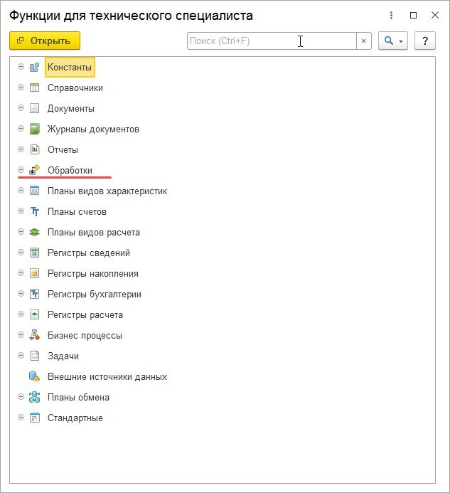
Где находятся обработки 1С
Для того, чтобы найти перечень обработок 1С, подключенных к вашей конфигурации, необходимо зайти в нее в режиме конфигуратора. Встроенные обработки 1С находятся в ветке «Обработки» в левом меню.
Внешние обработки 1С можно увидеть как через конфигуратор, так и в режиме Предприятия, с помощью меню Файл/Открыть.
4

Slide 5
Внешние отчеты
Внешние отчеты представляют собой отчеты, которые не входят в состав прикладного решения и хранятся в отдельных файлах с расширением *.erf.
Основное их преимущество заключается в том, что такие отчеты можно использовать в различных прикладных решениях без изменения структуры самих решений. Кроме того, важным преимуществом внешних отчетов является возможность проектировать и отлаживать их в процессе работы 1С:Предприятия, без необходимости сохранения каждый раз конфигурации прикладного решения.
5

Slide 6
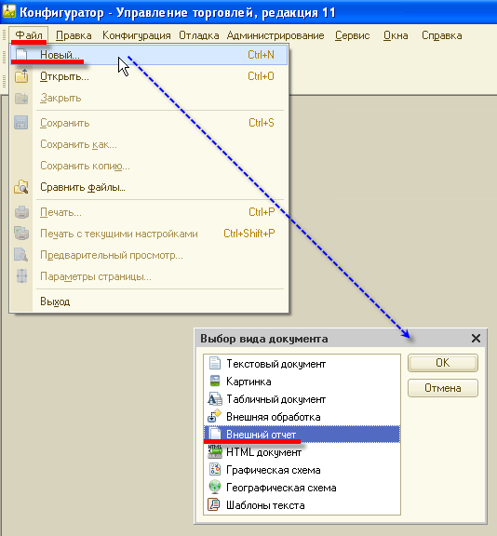
Внешние отчеты
Создать внешний отчет можно в конфигураторе:
В режиме 1С:Предприятие внешний отчет можно запустить на выполнение, открыв его как любой другой файл, хранящийся на диске. Такой отчет будет работать точно так же, как если бы он входил в состав прикладного решения.
6

Slide 7
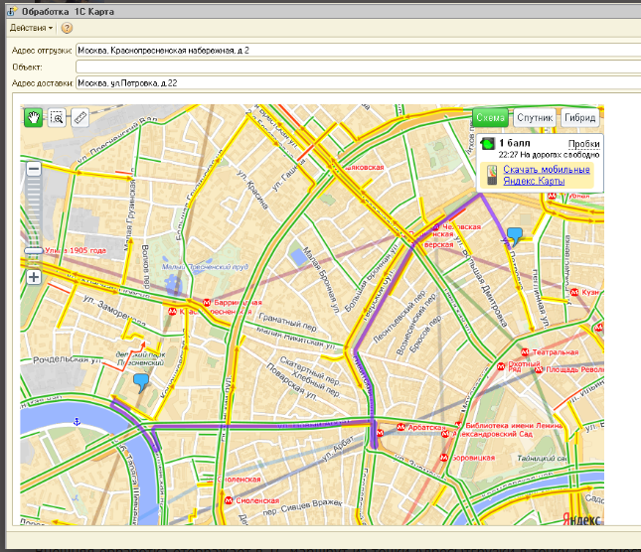
Примеры интересных обработок
Пример работы с сервисом Яндекс.Карты в 1С 8. На базе API Яндекс.Карт и элемента управления ПолеHTMLДокумента. Обработка строит маршрут из точки АдресОтгрузки в точку АдресДоставки с учетом пробок.
https://v8book.ru/public/88304/
7

Slide 8
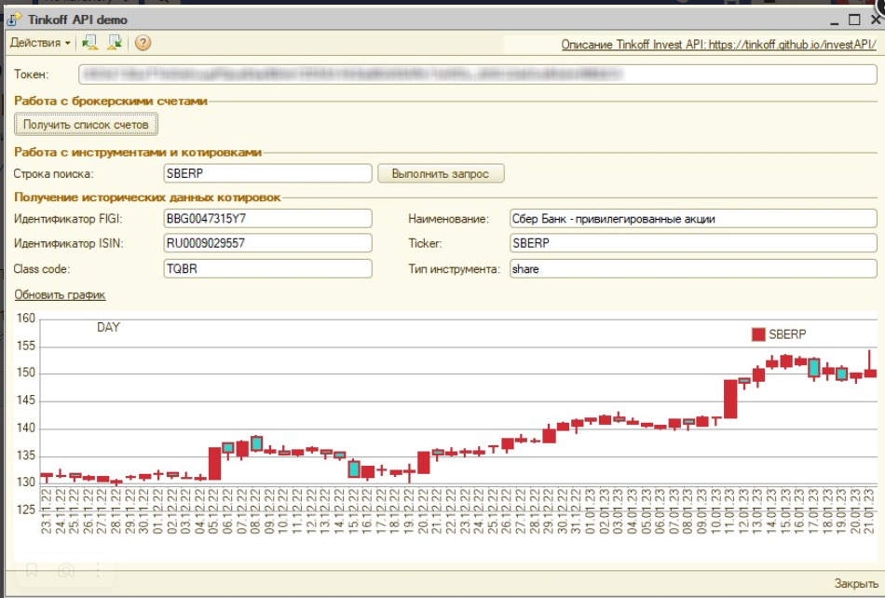
Примеры интересных обработок
Обработка содержит примеры использования Tinkoff Invest API. Сервис Tinkoff Invest API предоставляет широкие возможности управления инвестициями, такими как получение текущих котировок акций, облигаций, получение исторических данных, получение списка брокерских счетов, отправка ордеров на покупку/продажу и др.
https://infostart.ru/public/1794849/
8

Slide 9
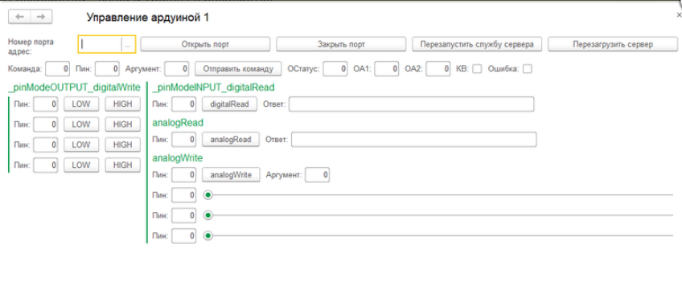
Примеры интересных обработок
Конфигурация для автоматизации быта программиста 1C и не только. В данной статье будет рассказано, как можно использовать 1С для задач, не входящих в стандартные рамки этой платформы. Например, управление домом. В качестве периферии для подключения будет использован микроконтроллер (МК) Ардуино, но на нём не будет никакой логической нагрузки, весь процесс будет проходить на сервере 1С. Работа с пинами ввода/вывода происходит напрямую из 1С
https://infostart.ru/public/653542/
9

Slide 10
Сведения о внешней обработке
Чтобы подключить внешний отчет или обработку в справочник Дополнительные отчеты и обработки необходимо описать экспортную функцию СведенияОВнешнейОбработке() в модуле. Вот шаблон такой функции:
10

Slide 11
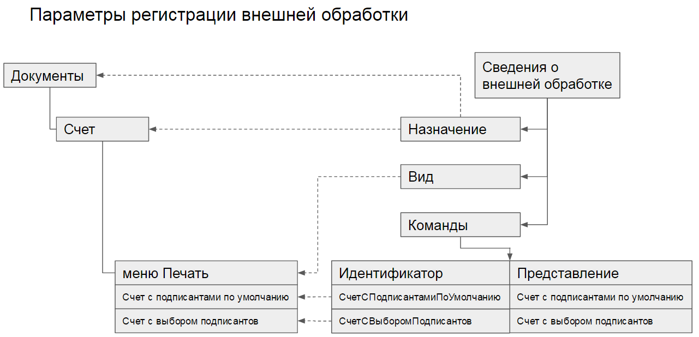
Сведения о внешней обработке
11

Slide 12
Сведения о внешней обработке
Минимальным условием для регистрации внешнего отчета или обработки является заполненность поля "Вид". То есть, если вы создадите внешнюю обработку и пропишете в ней следующий код, то этого будет достаточно, чтобы добавить ее в справочник Дополнительные отчеты и обработки
Это поле определяет откуда будет вызываться команда, из какого пункта меню на форме объекта или списка.

Slide 13
Поле "Вид"
Значение поля "Вид" | Расположение команды | Расширение файла
ПечатнаяФорма | В меню "Печать" на форме объекта или списка | epf
ЗаполнениеОбъекта | В меню "Заполнить" на форме объекта или списка | epf
СозданиеСвязанныхОбъектов | В меню "Создать на основании" - "Создание связанных объектов.." на форме объекта или списка | epf
Отчет | В меню "Отчеты" на форме объекта или списка | erf
ДополнительнаяОбработка | В списке соответствующих подсистем в меню "Сервис" - "Дополнительные обработки" | epf
ДополнительныйОтчет | В списке соответствующих подсистем в меню "Сервис" - "Дополнительные отчеты" | erf

Slide 14
Поле "Вид"
Это поле может принимать одно из значений, возвращаемых функциями ДополнительныеОтчетыИОбработкиКлиентСервер.ВидОбработки<Вид>(). Например, для вида "ПечатнаяФорма" есть функция ВидОбработкиПечатнаяФорма().
// рекомендуется заполнять поле "Вид" таким способом
ПараметрыРегистрации.Вид = ДополнительныеОтчетыИОбработкиКлиентСервер.ВидОбработкиПечатнаяФорма();
// а не вот таким
ПараметрыРегистрации.Вид = "ПечатнаяФорма";

Slide 15
Поле "Назначение"
Содержит массив объектов конфигурации в формате "<Тип>.<Вид>", для которых будет назначен внешний отчет/обработка.
// для конкретных видов
ПараметрыРегистрации.Назначение.Добавить("Документ.Счет");
// для всех документов
ПараметрыРегистрации.Назначение.Добавить("Документ.*");
Этот параметр игнорируется, если поле "Вид" имеет значение "ДополнительнаяОбработка" или "ДополнительныйОтчет".

Slide 16
Поле "Наименование"
Это значение подставляется в наименование элемента справочника Дополнительные отчеты и обработки при создании.
Если не заполнено, то используется синоним внешней обработки/отчета.
Используется только для администрирования, а при добавлении в пункт меню, например, Печать будет подставляться наименование команды из таблицы команд, а не значение этого поля.

Slide 17
Поле "Команды"
Таблица значений, которая загружается в одноименную табличную часть элемента справочника Дополнительные отчеты и обработки при регистрации внешней обработки.
Эту табличную часть можно заполнить и вручную.
Каждой строке соответствует один пункт в соответствующих меню, описанных в таблице выше.
Чтобы команда внешней обработки появилась в нужном меню, обязательно нужно добавить хотя бы одну строку в эту таблицу.

Slide 18
Таблица "Команды", колонка "Использование"
В колонке "Использование" указывается тип вызываемой команды. По сочетанию Вид-Тип команды система определяет какая предопределенная процедура будет вызвана из внешней обработки/отчета, и где она будет объявлена - на клиенте или на сервере.
Наиболее часто используются процедуры Печать() и ВыполнитьКоманду(), а также открытие формы без обращения к методу.

Slide 19
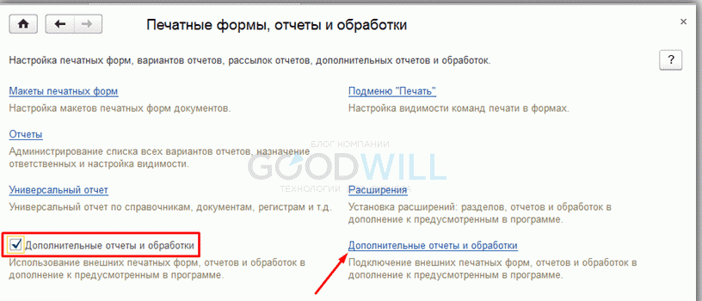
Включение механизма внешних обработок в программе
Заходим в меню «Администрирование» и по ссылке «Печатные формы, отчеты и обработки» переходим в настройки. Здесь нужно установить флажок «Дополнительные отчеты и обработки»
Установка данного флажка дает нам возможность использовать внешние обработки.
19

Slide 20
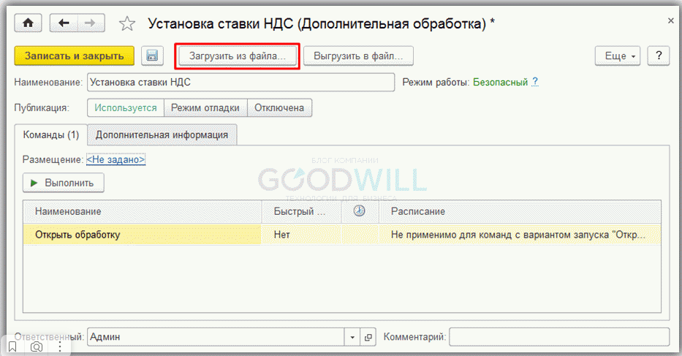
Подключение внешней обработки в 1С 8.3
Перейдем теперь в режим «1С Предприятия» и добавим внешнюю обработку:
20

Slide 21
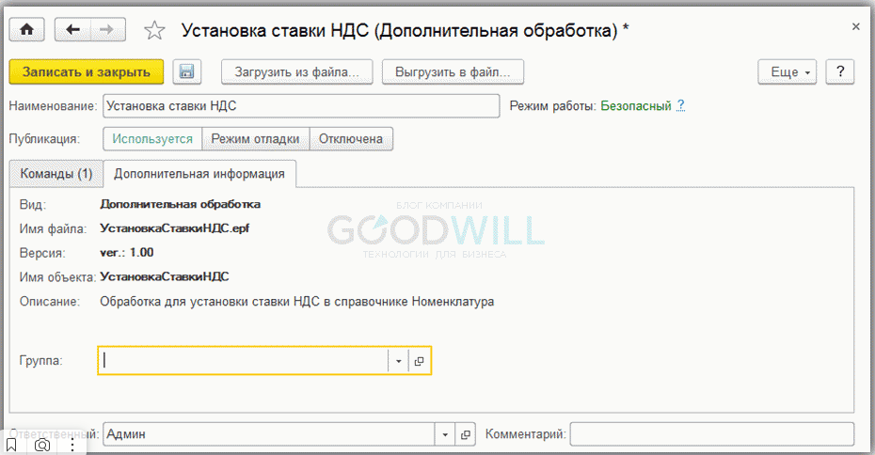
Подключение внешней обработки в 1С 8.3
После записи обработки в справочник нажатием кнопки «Выполнить» она открывается на выполнение. Здесь же можно указать, в каких разделах (подсистемах) программы будет отображаться данная обработка и для каких пользователей.
21

Slide 22
Внешние компоненты «1C: Предприятие»
«1С: Предприятие» является расширяемой системой. Для расширения функциональных возможностей системы используются внешние компоненты (ВК). С точки зрения разработчика ВК представляет собой некоторый внешний объект, который имеет свойства и методы, а также может генерировать события для обработки системой «1С: Предприятие».
Внешние компоненты можно использовать для решения класса задач, которые сложно или даже невозможно реализовать на встроенном в «1C: Предприятие» языке программирования. В частности, к такому классу можно отнести задачи, требующие низкоуровневого взаимодействия с операционной системой, например, для работы с специфичным оборудованием
22

Slide 23
Примеры внешних компонент
В данной статье описано создание библиотеки для звукового управления (выполнение команд голосом) для платформы 1С 8.3. Задача была поставлена так, чтобы модуль функционировал непосредственно на клиенте 1С, осуществляя управление формами и взаимодействовал с интерфейсом.
Звуковое управление в 1С 8.3
Примененные технологии:
NAudio (open source .NET audio library)
Google Cloud Speech-to-Text
ML.Net
https://infostart.ru/1c/articles/1403858/
23

Slide 24
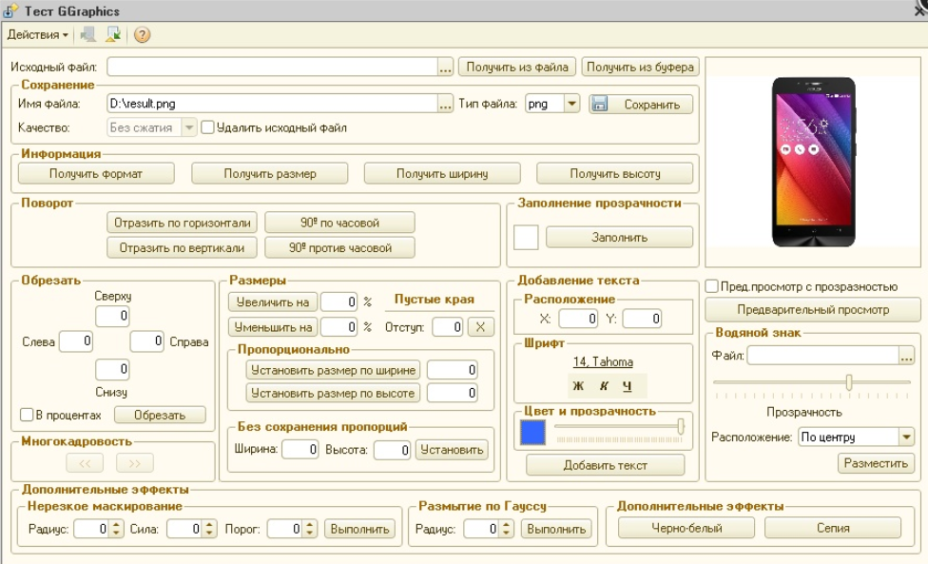
Примеры внешних компонент
GGraphics - внешняя компонента для работы с картинками jpg (jpeg), png, bmp, gif, tif
Позволяет автоматизировать работу с картинками. С помощью компоненты можно измерять размер изображений, поворачивать их, наносить водяные знаки, конвертировать из одного формата в другой. Будет очень полезна для интернет-магазинов и всех, кому постоянно требуется работать с различными графическими форматами. Выполнена по технологии NativeAPI. Работает с форматами: jpg (jpeg), png, bmp, gif, tif
Проект имеет следующие премущества:
Не требует установки на каждом компьютере, где будет осуществляться обработка картинок
Прекрасно работает даже с большими изображениями
Скорость работы выше примерно на 40%
Имеет малое потребление памяти
Может работать на сервере
24

Slide 25
Внешние компоненты
В системе «1С: Предприятие» используются две технологии создания внешних компонент: с использованием Native API
с использованием технологии COM
Внешняя компонента системы «1С: Предприятие» представлена в виде DLL-библиотеки. В коде библиотеки описывается класс-наследник IComponentBase. В создаваемом классе должны быть определены методы, отвечающие за реализацию функций внешней компоненты. Более подробно переопределяемые методы будут описаны ниже по ходу изложения материала.
25

Slide 26
Внешние компоненты
Шаблон компоненты на ИТС
На диске ИТС имеется полная документация по механизму внешних компонент, дополненная примером проекта и шаблоном для собственной разработки. Материал так и называется "Технология внешних компонент".
Необходимые материалы
Материал «Технология создания внешних компонент», расположенный на ИТС
Шаблон пустой внешней компоненты, прилагающийся к материалу
MS Visual Studio. Версия Express бесплатна и более чем достаточна для наших нужд.
Наличие базовых знаний синтаксиса C++, а именно:
Умение отличить объявление переменной от цикла или условия
Понимание того, что строк в чистом виде в C++ не существует, есть массивы, под которые явно требуется заморачиваться с памятью
Ну и само собой, требуется умение реализовать поставленную задачу на указанном языке. Как минимум, умение вызвать из C++ какую-то стороннюю библиотечку, которая сама все сделает.
26

Slide 27
Создание внешней компоненты
Создание внешней компоненты выполняется в программе Microsoft Visual Studio. В качестве примера рассмотрим создание компоненты, которая вырезает часть изображения для распознавания. Скачать шаблон внешней компоненты (шаблон разработан для сервера Windows, 32 бит).
Самый простой способ создания компоненты - это заменить нижеперечисленные функции в готовом шаблоне внешней компоненты:
27

Slide 28
Создание внешней компоненты
28

Slide 29
Расширения конфигурации
Расширения конфигурации позволяют значительно упростить адаптацию типового прикладного решения к потребностям конкретного внедрения, конкретного заказчика.
Назначение
Часто заказчик хочет что-то добавить или что-то изменить в типовой конфигурации «под себя». Стратегия, предлагаемая расширениями, заключается в том, что изменять типовую конфигурацию не нужно. Все изменения выполняются в расширении, которое, по сути, тоже является конфигурацией.
29

Slide 30
Расширения конфигурации
После этого, в режиме 1С:Предприятие, расширение просто подключается к типовой конфигурации. Платформа автоматически, в режиме 1С:Предприятие, объединяет расширение с типовой конфигурацией. В результате заказчик работает с изменённым, по его желаниям, типовым решением.
30

Slide 31
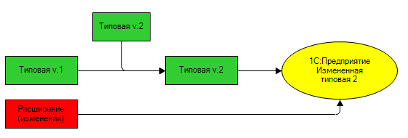
Расширения конфигурации
Когда поставщик выпускает новую версию типовой конфигурации, выполняется её автоматическое обновление, поскольку режим поддержки типовой конфигурации не менялся. Она осталась на полной поддержке поставщика. А при запуске обновлённого прикладного решения платформа снова автоматически объединит изменённую типовую конфигурацию с расширением. И заказчик продолжит работать с изменённым, по его желаниям, типовым решением.
31

Slide 32
Библиотека стандартных подсистем
32

Slide 33
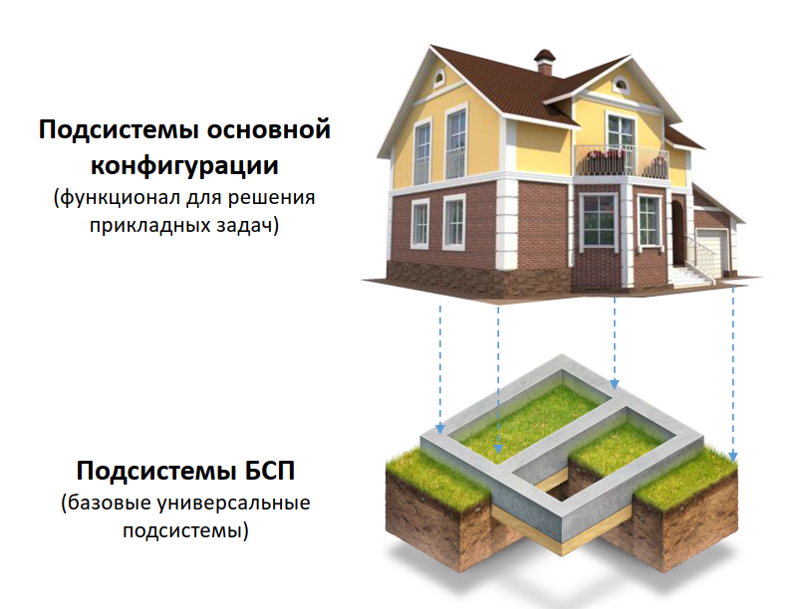
Библиотека стандартных подсистем
33

Slide 34
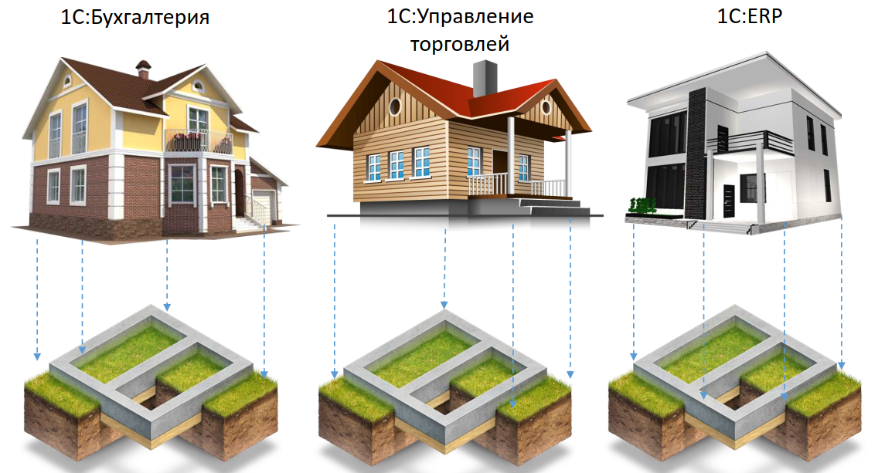
Библиотека стандартных подсистем
34

Slide 35
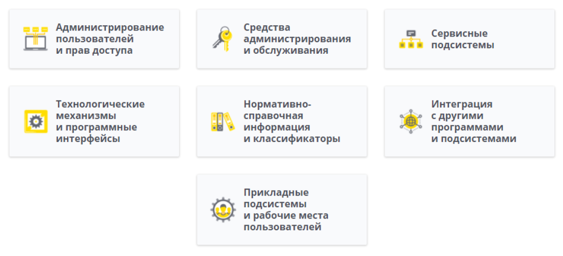
Библиотека стандартных подсистем
35

Slide 36
Библиотека стандартных подсистем
Сервисные подсистемы
Версионирование объектов
хранение и просмотр истории изменений справочников и документов (пользователь, внесший изменения, время изменения и характер изменения с точностью до реквизитов объекта и реквизитов его табличных частей);
сравнение произвольных версий объектов;
просмотр и откат к ранее сохраненной версии объекта.
Групповое изменение объектов
групповое изменение произвольных реквизитов и табличных частей объектов программы (справочников, документов и пр.);
возможность изменения значений дополнительных реквизитов и сведений;
с учетом предустановленных в программе правил запрета редактирования реквизитов объектов.
Заметки пользователя
электронная замена стикеров по краям монитора, которой можно воспользоваться, не покидая окна своей программы;
быстрый список заметок на рабочем столе, список заметок по предмету, общий список;
различные цвета и оформление текста заметок, вставка картинок в заметки.
Контактная информация
добавление к произвольным справочникам и документам реквизитов для ввода контактной информации: почтовых адресов, адресов электронной почты, телефонов и т.д;
автоматическая или ручная проверка корректности адресов (при совместном использовании с подсистемой Адресный классификатор);
предоставление классификатора стран мира (ОКСМ);
автоматическое получение и обновление классификатора стран мира с сайта «1С» (при совместном использовании с «1С:Библиотека интернет-поддержки»).
.
36

Slide 37
Библиотека стандартных подсистем
Администрирование пользователей и прав доступа
Завершение работы пользователей
просмотр и завершение активных сеансов работы в программе;
временная блокировка работы пользователей в программе, запрет регламентных заданий.
Администрирование пользователей и прав доступа, Завершение работы пользователей
Пользователи
ведение списка пользователей, работающих в программе.
ведение списка внешних пользователей, имеющих ограниченный доступ к специализированным рабочим местам, предусмотренным в программе (например, Мои заказы, Анкеты респондента, Оформление заявок и т.п.).
настройка прав доступа пользователей и внешних пользователей (при внедрении совместно с подсистемой Управление доступом осуществляется средствами подсистемы Управление доступом).
группировка списка пользователей (и внешних пользователей), настройки входа (сложность паролей, отключение неактивных и т.п.).
копирование и очистка настроек отчетов, форм, начальной страницы, разделов командного интерфейса, "Избранного", печати табличных документов и других персональных настроек пользователей (и внешних пользователей).
Управление доступом
индивидуальная и групповая настройка прав доступа пользователей с помощью профилей и групп доступа.
настройка ограничений прав доступа на уровне записей – для отдельных элементов данных информационной базы (элементов справочников, документов, записей регистров и т.д.).
отчет по правам интересующего пользователя или группы пользователей, а также по правам на интересующий объект или список.
два варианта внедрения в прикладное решение: 1) обычный режим настройки прав доступа рассчитан на многопользовательские прикладные решения, в которых, как правило, выполняется групповая настройка прав на базе групп доступа; 2) в упрощенном режиме настройка прав выполняется индивидуально для каждого пользователя, что лучше подходит для решений с небольшим количеством пользователей, каждый из которых обладает своим собственным уникальным набором прав.
37

Slide 38
Библиотека стандартных подсистем
Средства администрирования и обслуживания
Анализ журнала регистрации
отчеты по активности пользователей, по продолжительности работы регламентных заданий и о критичных записях в журнале регистрации.
Средства администрирования и обслуживания, Анализ журнала регистрации
Дополнительные отчеты и обработки
подключение к программе дополнительных (внешних) отчетов и обработок без внесения изменений в конфигурацию;
привязка дополнительных отчетов и обработок к конкретным типам объектов или разделам командного интерфейса;
регламентное выполнение обработок по расписанию;
средства администрирования списка дополнительных отчетов и обработок.
Средства администрирования и обслуживания, Дополнительные отчеты и обработки
Настройки программы
готовые рабочие места (панели) для раздела Администрирование;
подстройка состава панелей администрирования под текущий режим работы программ
Обновление конфигурации
автоматическое обновление на новую версию программы, а также установка исправлений ошибок (патчей) по требованию, в указанное время в будущем или при завершении работы программы;
обновление из указанного файла на локальном или сетевом диске;
применение изменений основной конфигурации к конфигурации базы данных.
38

Slide 39
Библиотека стандартных подсистем
Нормативно-справочная информация и классификаторы
Адресный классификатор
хранение и предоставление адресного классификатора (ГАР) для использования в других прикладных подсистемах;
ввод и проверка корректности адресов через Интернет с помощью веб-сервиса фирмы «1С»;
загрузка адресного классификатора в программу с пользовательского раздела сайта фирмы «1С» или из указанного каталога (при автономной работе без постоянного подключения к Интернету).
Нормативно-справочная информация и классификаторы, Адресный классификатор
Банки
хранение и предоставление классификатора банков РФ (БИК) для использования в других прикладных подсистемах;
автоматическое обновление классификатора банков РФ с сайта «1С» (при совместном использовании с «1С:Библиотека интернет-поддержки»).
Нормативно-справочная информация и классификаторы, Банки
Валюты
хранение и предоставление доступа к списку и курсам валют;
выбор валют из общероссийского классификатора (ОКВ);
автоматическое обновление Общероссийского классификатора валют с сайта «1С» (при совместном использовании с «1С:Библиотека интернет-поддержки»).
Нормативно-справочная информация и классификаторы, Валюты
Графики работы
хранение сведений о календарных графиках, используемых на предприятии.
Нормативно-справочная информация и классификаторы, Графики работы
Организации
унифицированный программный интерфейс для получения сведений об организациях.
39

Slide 40
Библиотека стандартных подсистем
40

Slide 41
Спасибо за внимание
41

